Slide 1
Python OOP
(Object Oriented Programming)
Eko Kurniawan Khannedy

Slide 2
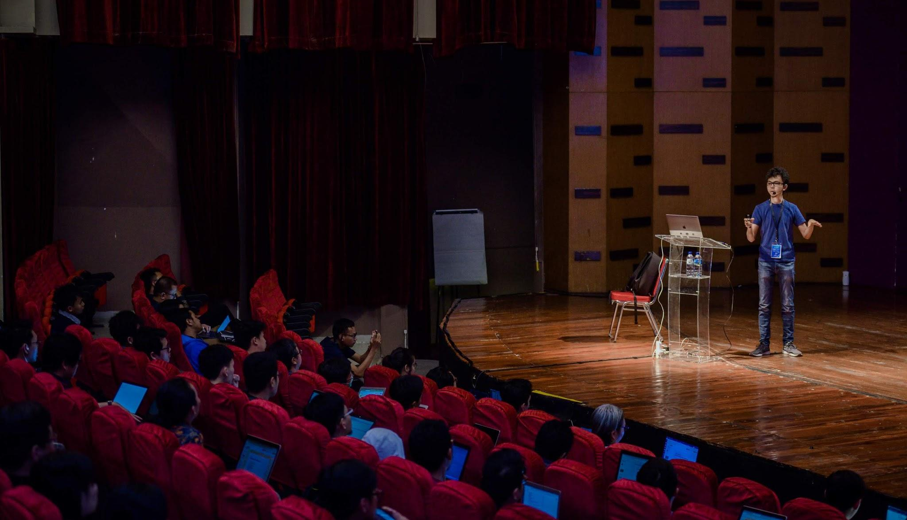
Eko Kurniawan Khannedy
Technical architect at one of the biggest ecommerce company in Indonesia
15+ years experiences
www.programmerzamannow.com
youtube.com/c/ProgrammerZamanNow

Slide 3
Eko Kurniawan Khannedy
Telegram : @khannedy
Linkedin : https://www.linkedin.com/company/programmer-zaman-now/
Facebook : fb.com/ProgrammerZamanNow
Instagram : instagram.com/programmerzamannow
Youtube : youtube.com/c/ProgrammerZamanNow
Telegram Channel : t.me/ProgrammerZamanNow
Tiktok : https://tiktok.com/@programmerzamannow
Email : echo.khannedy@gmail.com

Slide 4
Sebelum Belajar
Python Dasar
Python Modules

Slide 5
Pengenalan OOP

Slide 6
Apa itu Object-Oriented Programming?
Object-Oriented Programming (OOP) adalah paradigma programming yang mengorganisir code berdasarkan objects dan classes.
Bayangkan OOP seperti cara kita berpikir dalam kehidupan nyata - setiap benda memiliki karakteristik (properties) dan kemampuan (behaviors).
Contoh Sederhana:
  Mobil memiliki karakteristik: warna, merk, tahun
  Mobil memiliki kemampuan: maju, mundur, belok, klakson
Dalam OOP:
  Karakteristik = Attributes (variables dalam object)
  Kemampuan = Methods (functions dalam object)

Slide 7
Keuntungan Object-Oriented Programming
Data dan behavior tergabung dalam satu unit
Lebih mudah dipahami dan maintain
Reusable - bisa buat multiple instances
Data protection - tidak mudah corrupt
Scalable untuk sistem yang kompleks

Slide 8
4 Pilar Object-Oriented Programming
Encapsulation (Pembungkusan), menggabungkan data dan methods dalam satu unit (class), dan menyembunyikan detail implementasi.
Inheritance (Pewarisan), child class mewarisi properties dan methods dari parent class.
Polymorphism (Banyak Bentuk), objects yang berbeda bisa merespons method call yang sama dengan cara berbeda.
Abstraction (Abstraksi), menyembunyikan complexity dan hanya menampilkan interface yang penting.

Slide 9
Real-World Analogies
Pabrik Mobil
Class = Blueprint/Cetakan mobil
Object = Mobil yang diproduksi dari blueprint
Attributes = Warna, mesin, roda
Methods = Maju, mundur, klakson

Slide 10
Membuat Project

Slide 11
Membuat Project
Buat folder belajar-python-oop
Buat virtual environment dengan perintah :
python -m venv .venv
Aktivasi virtual environment dengan perintah :
(Mac / Linux) :
source .venv/bin/activate
(Windows) :
.venv\Scripts\activate

Slide 12
Class dan Object

Slide 13
Apa itu Class dan Object?
Class adalah blueprint atau template untuk membuat objects. Bayangkan class seperti cetakan kue - dengan satu cetakan, kita bisa membuat banyak kue dengan bentuk yang sama.
Object adalah instance dari class - hasil "produksi" dari blueprint class. Setiap object memiliki data dan behavior yang sama strukturnya, tapi valuenya bisa berbeda.

Slide 14
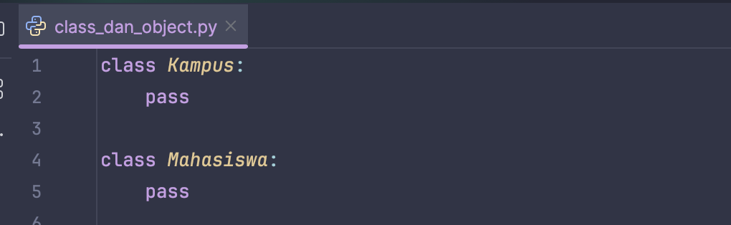
class_dan_object.py

Slide 15
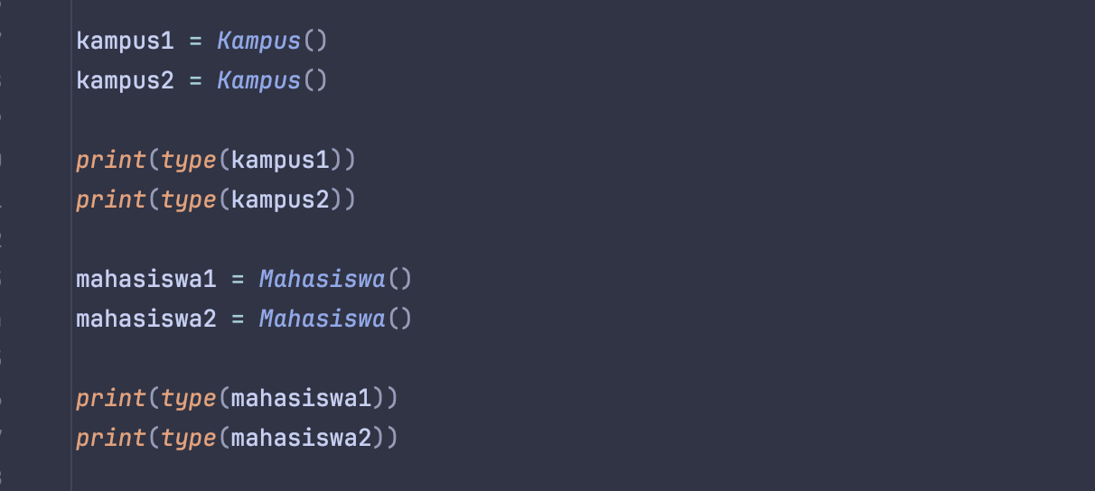
class_dan_object.py

Slide 16
Class dengan Attributes
Attributes adalah variables yang menyimpan data dalam object.

Slide 17
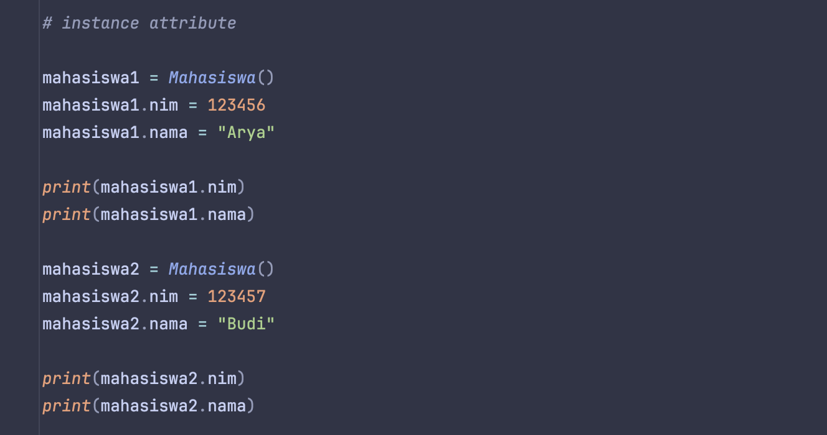
class_dan_object.py

Slide 18
Class Attribute
Instance attribute hanya akan ada di object hasil dari instansiasi dari class, dan tidak akan ada di object lain walaupun dari class yang sama
Jika kita ingin membuat atribut yang secara default (bawaan) ada di semua object hasil instansiasi, maka kita perlu membuat Class Attribute, yaitu atribut yang di definisikan di dalam class nya

Slide 19
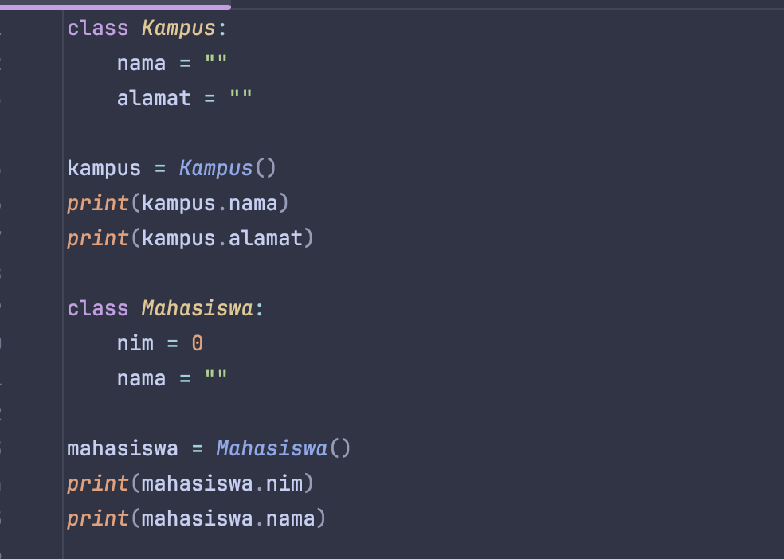
class_and_object.py

Slide 20
Class dengan Methods
Methods adalah functions yang berada dalam class dan bisa dipanggil oleh objects.

Slide 21
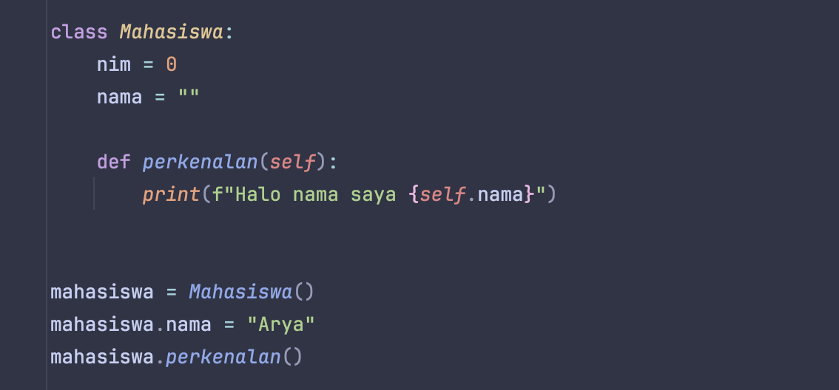
class_dan_object.py

Slide 22
Parameter self
Parameter self - Sangat Penting!
self adalah parameter khusus yang merujuk pada instance/object yang sedang memanggil method.

Slide 23
Method dengan Parameters
Parameter di method tidak hanya self, kita bisa menambahkan parameter lain seperti function biasanya
Semua yang bisa kita lakukan di function bisa kita lakukan di method

Slide 24
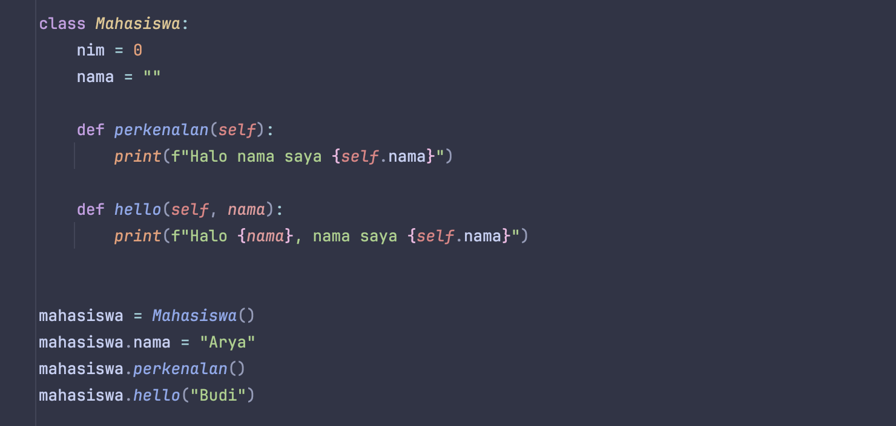
class_dan_object.py

Slide 25
Naming Conventions
Class Names: PascalCase, misal Mahasiswa, MataPelajaran, Mobil, KategoriBarang
Method Names: snake_case, misal perkenalan(), lari_ke_depan(), jalankan(), dan lain-lain
Attribute Names: snake_case, misal nama, nama_depan, nama_belakang, dan lain-lain

Slide 26
Constructor dan Special Methods

Slide 27
Apa itu Constructor?
Constructor adalah method special yang otomatis dipanggil saat object dibuat.
Dalam Python, constructor adalah method __init__().
Constructor digunakan untuk initialize (setup awal) object dengan data yang diperlukan.

Slide 28
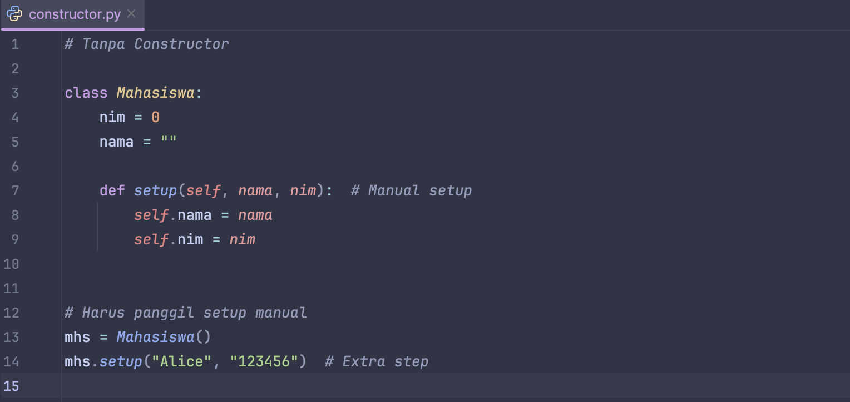
constructor.py

Slide 29
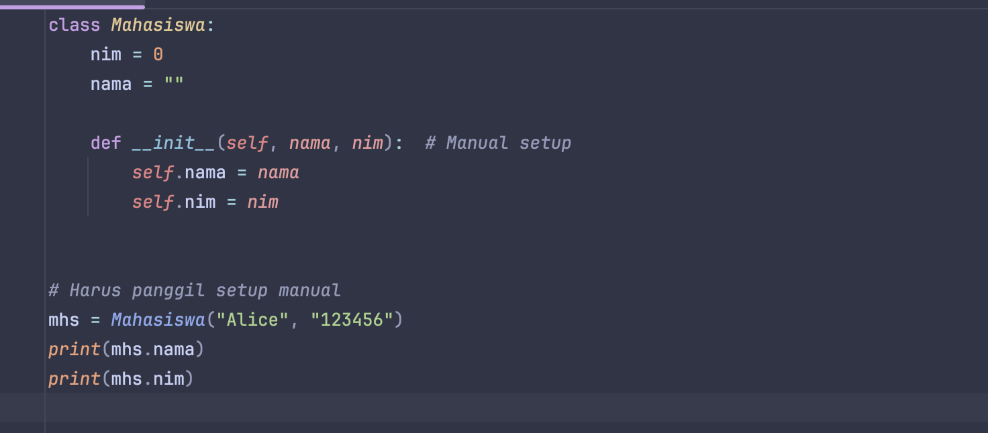
constructor.py

Slide 30
Constructor dengan Validation
Salah satu keuntungan menggunakan constructor adalah, kita bisa menambahkan validasi saat object pertama kali dibuat secara otomatis
Contohnya misal kita bisa cek nilai dari parameter, jika tidak valid, kita bisa raise error
Materi detail tentang raise error akan dibahas di materi khusus di kelas ini

Slide 31
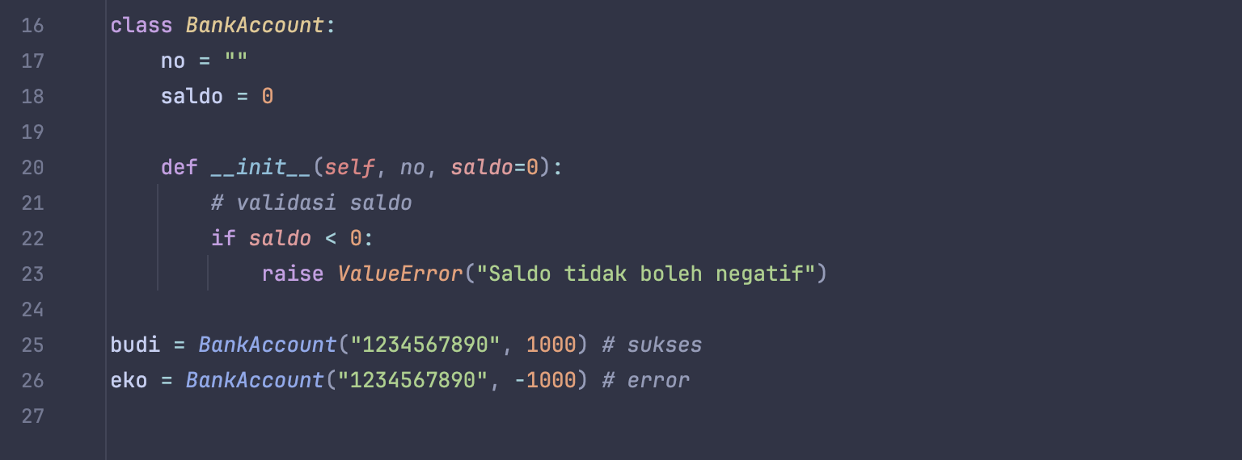
constructor.py

Slide 32
Method __str__() - String Representation
Method __str__() menentukan bagaimana object ditampilkan sebagai string.

Slide 33
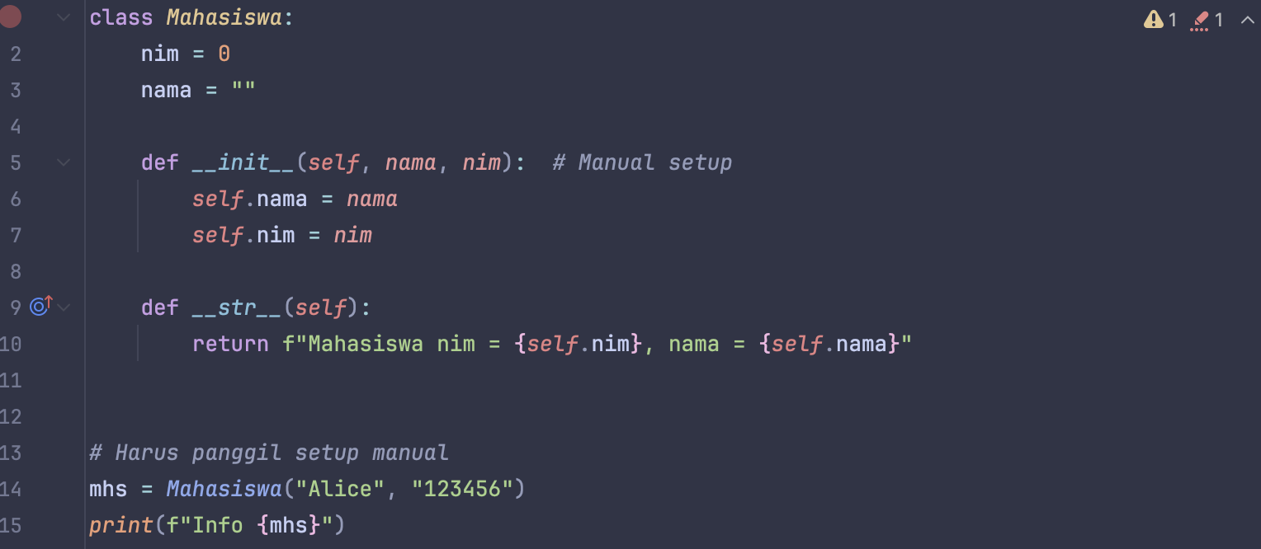
constructor.py

Slide 34
Methods untuk Object Comparison
Method __eq__() - Equality, bisa digunakan untuk membandingkan object dengan object lainnya
Saat kita menggunakan operator perbandingan == , maka method ini yang akan dipanggil

Slide 35
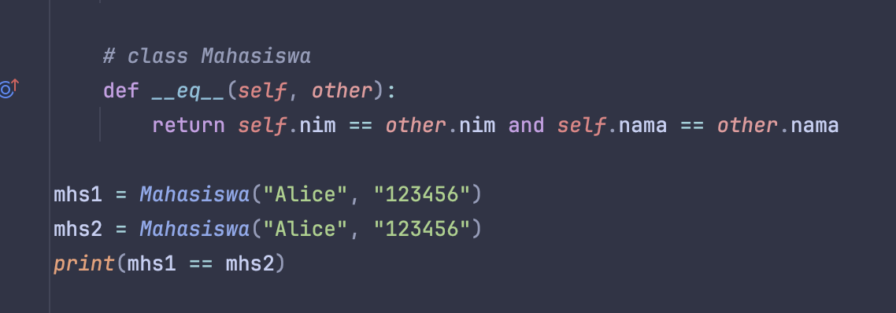
constructor.py

Slide 36
Methods Comparison Lainnya
Selain __eq__, kita juga bisa membuat method untuk operator perbandingan yang lain
__lt__(self, other) untuk < (kurang dari)
__gt__(self, other) untuk > (lebih dari)
__le__(self, other) untuk <= (kurang atau sama dengan)
__ge__(self, other) untuk >= (lebih dari atau sama dengan)

Slide 37
Decorator

Slide 38
Apa itu Decorator?
Decorator adalah cara untuk "membungkus" atau memodifikasi behavior dari function atau method.
Decorator ditandai dengan simbol @ diikuti nama decorator, dan ditulis di atas function/method.
Python menyediakan beberapa built-in decorators untuk OOP:
@staticmethod - membuat method yang tidak perlu self atau cls
@classmethod - membuat method yang menerima cls sebagai parameter pertama
@property - membuat method yang bisa diakses seperti attribute

Slide 39
Static Methods - Independent Functions
Static method adalah method yang berdiri sendiri secara independen
Untuk mengakses static method, kita tidak perlu menggunakan object, kita bisa langsung menggunakan class nya
Static method tidak bisa mengakses class attribute ataupun instance attribute
Untuk membuat static method, kita bisa menambahkan decorator @staticmethod pada method di class

Slide 40
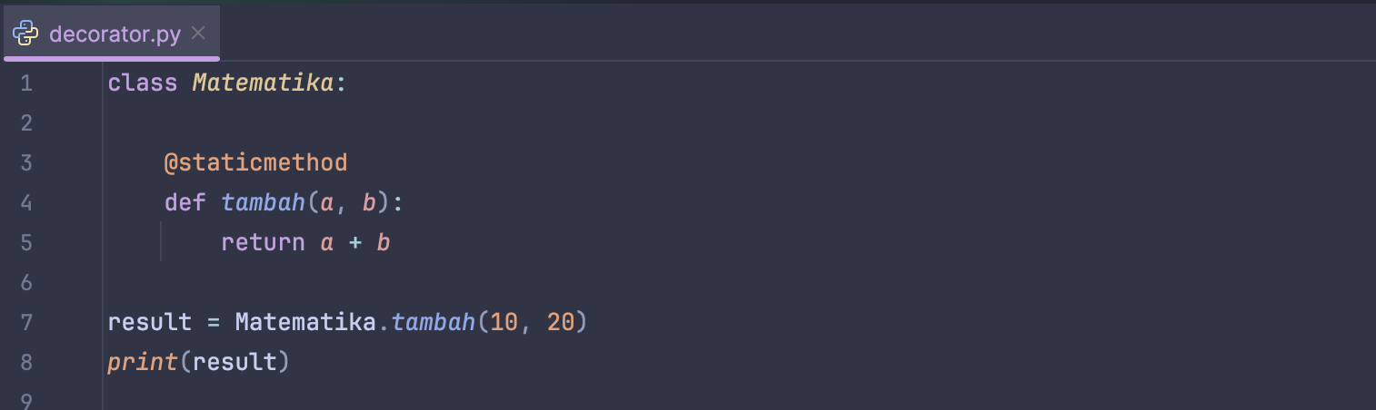
decorator.py

Slide 41
Class Method
Class method adalah method yang menerima class sebagai parameter pertama (biasanya dinamakan cls), bukan instance.
Berguna untuk factory methods atau operasi yang berhubungan dengan class itu sendiri.
Class method bisa mengakses class attribute, namun tidak bisa mengakses instance attribute

Slide 42
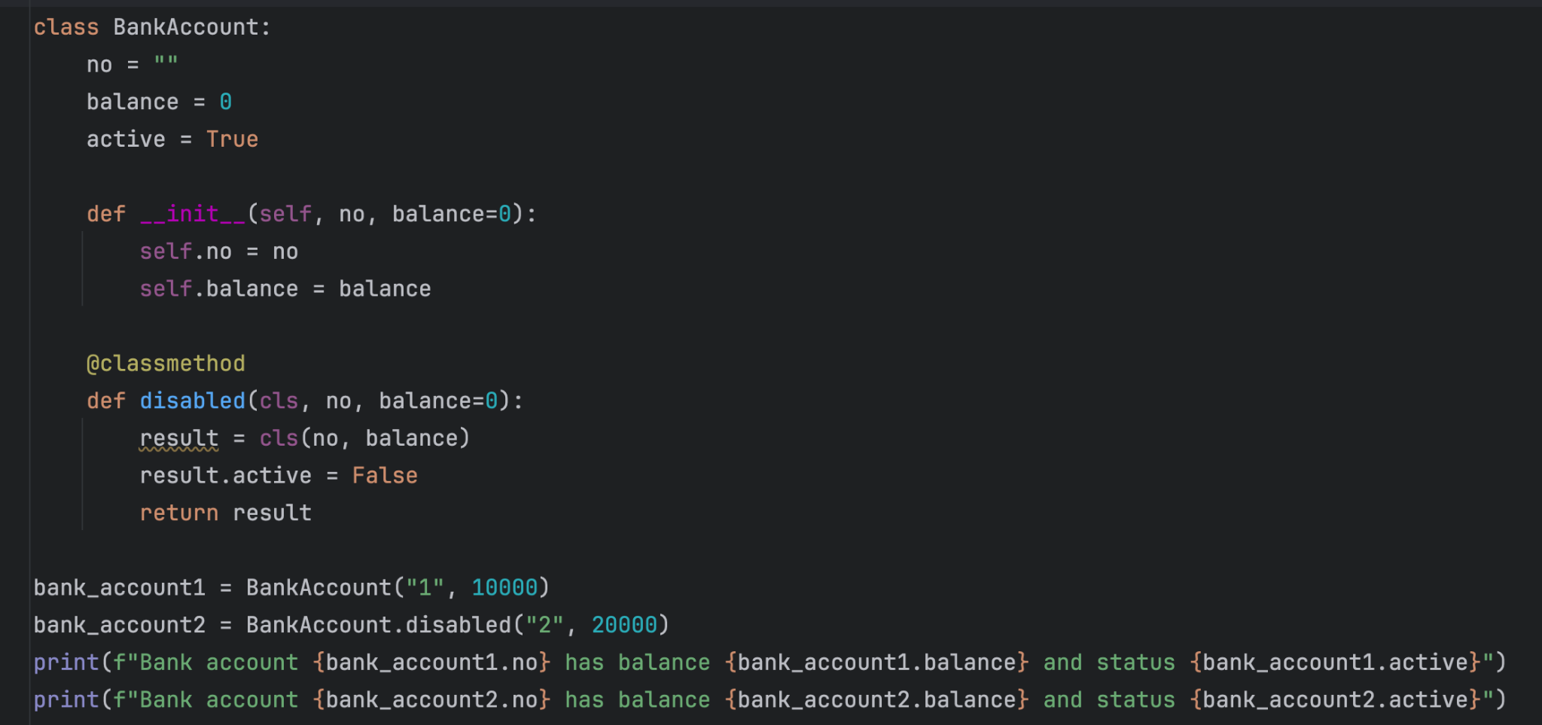
decorator.py

Slide 43
Kapan Menggunakan Masing-masing?
Instance Method: Ketika butuh akses ke instance (object) data
Class Method: Untuk factory methods (method untuk pembuatan instance object), atau operasi pada class level
Static Method: Untuk utility functions yang berhubungan dengan class tapi tidak butuh instance/class data

Slide 44
Property Methods untuk Mengontrol Akses
Salah satu kekurangan menggunakan attribute adalah, kita tidak bisa mengontrol nilai yang dimasukkan atau didapatkan
Jika menggunakan function, maka hal ini bisa dilakukan, karena kita bisa memvalidasi nilai terlebih dahulu di function
Banyak yang menggunakan method setter dan getter untuk mengontrol akses ke attribute

Slide 45
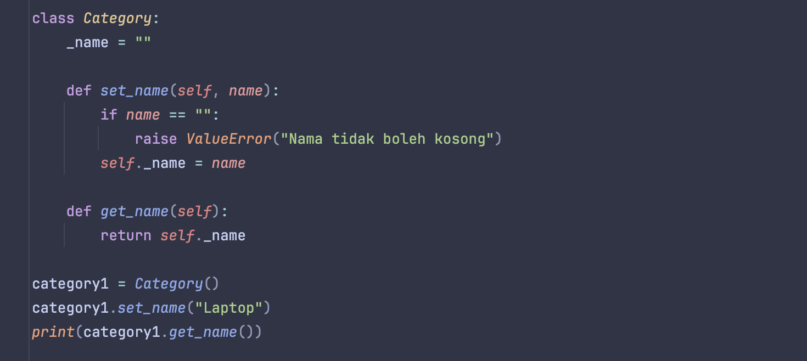
decorator.py

Slide 46
Property Decorator
Di Python baru, terdapat fitur bernama property decorator, dimana kita bisa menandai function sebagai setter dan getter menggunakan decorator @property
Selanjutnya, kita bisa menggunakan method tersebut layaknya seperti menggunakan attribute

Slide 47
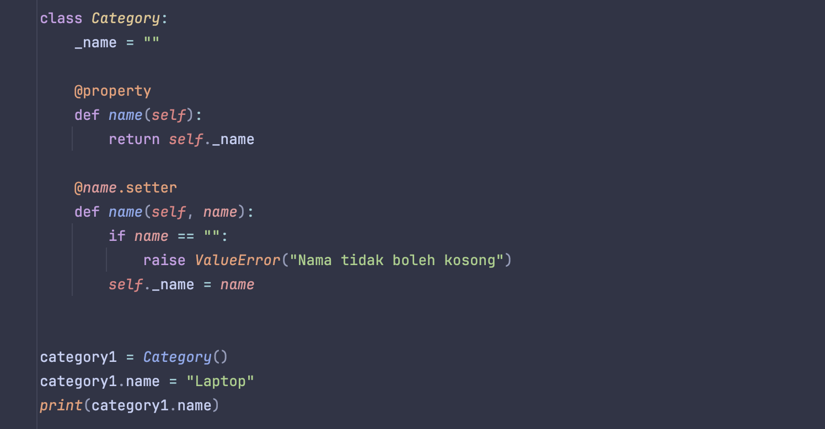
decorator.py

Slide 48
Encapsulation

Slide 49
Apa itu Encapsulation?
Encapsulation adalah prinsip OOP yang menggabungkan data dan methods dalam satu unit (class) dan mengontrol akses ke data tersebut.
Bayangkan encapsulation seperti kotak aman - data penting disimpan di dalam, dan hanya bisa diakses melalui cara yang terkontrol.

Slide 50
Mengapa Encapsulation Penting?
Data Protection - Mencegah data diubah sembarangan
Data Validation - Memastikan data selalu dalam kondisi valid
Interface Control - Menentukan bagaimana data boleh diakses
Maintenance - Mudah mengubah internal implementation
Security - Menyembunyikan detail sensitive

Slide 51
Access Modifiers dalam Python
Python menggunakan naming conventions untuk menandai level akses:
Public Attributes (Default), bisa diakses dari mana saja - tidak ada protection.
Protected Attributes - Single Underscore _, convention bahwa attribute ini untuk internal use class dan subclasses.
Private Attributes - Double Underscore __, Python akan melakukan name mangling (pengubahan nama attribute dari luar) sehingga attribute sulit diakses dari luar.

Slide 52
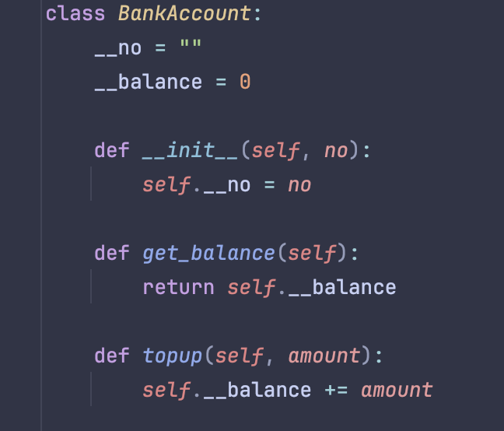
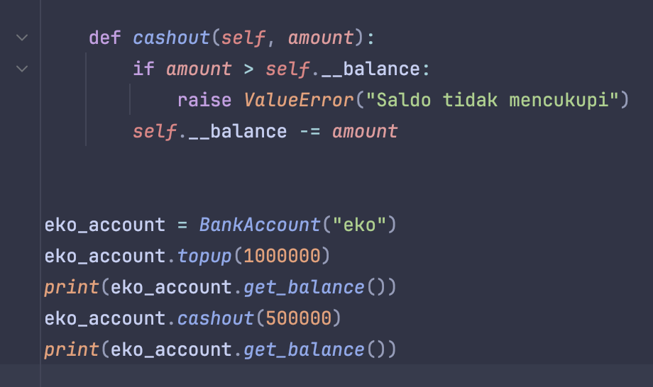
encapsulation.py

Slide 53
Getter dan Setter Methods
Di materi sebelumnya kita sudah kenalan dengan decorator dan @property.
@property decorator untuk membuat getter/setter yang lebih elegan dibanding manual menggunakan getter dan setter method.
Property decorator memungkinkan kita menggunakan syntax seperti attribute biasa, tapi dengan control seperti method.

Slide 54
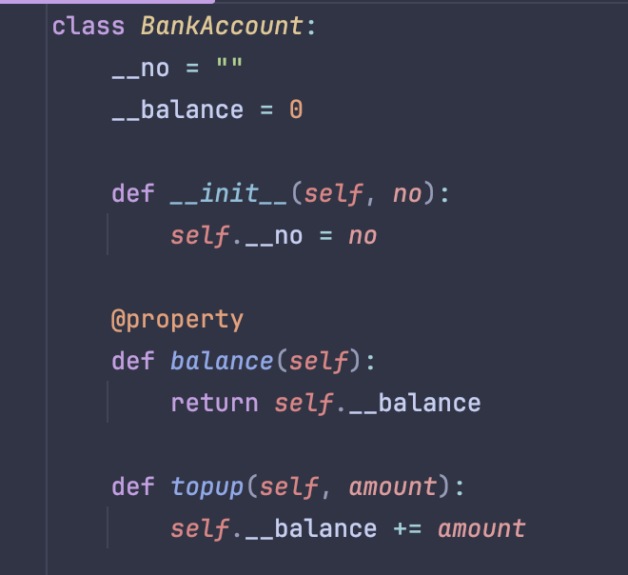
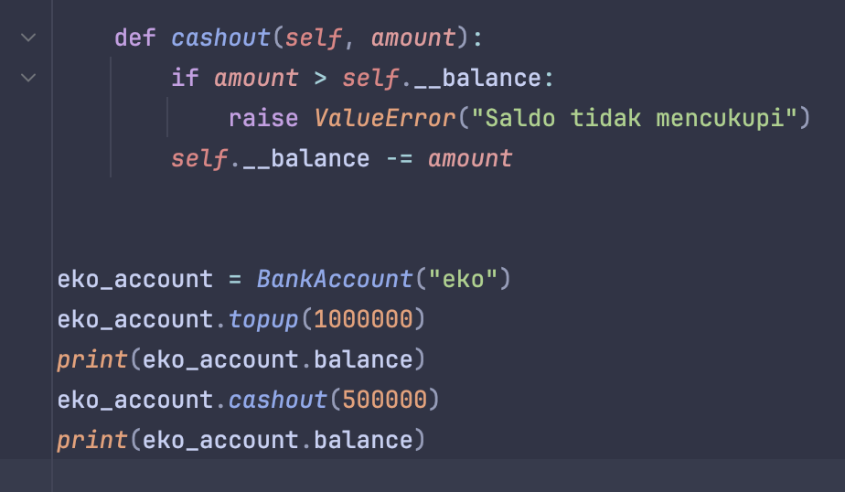
encapsulation.py

Slide 55
Best Practices untuk Encapsulation
Gunakan private attributes untuk sensitive data
Pastikan mengontrol akses melalui methods atau properties
Validasi input dalam setters method
Gunakan getter method untuk kalkulasi property
Tetap buat internal method atau attribute private dengan prefix _ atau __
Jangan expose internal data tanpa validation
Jangan buat semua attributes private tanpa alasan
Jangan lupa validation dalam constructor dan setters
Jangan akses private attributes dari luar class

Slide 56
Inheritance

Slide 57
Apa itu Inheritance (Pewarisan)?
Inheritance adalah kemampuan untuk membuat class baru berdasarkan class yang sudah ada.
Class baru (child/subclass) mewarisi properties dan methods dari class lama (parent/superclass), dan bisa menambahkan atau mengubah functionality.

Slide 58
Analogi Dunia Nyata
Kendaraan (parent) → Mobil, Motor, Pesawat (children)
Hewan (parent) → Anjing, Kucing, Burung (children)
Karyawan (parent) → Manager, Developer, Designer (children)

Slide 59
Keuntungan Inheritance
Code Reuse - Tidak menulis ulang kode yang sama
Consistency - Interface/blueprint yang sama antar class yang berelasi
Maintainability - Mengubah parent class berefek ke semua children class
Extensibility - Mudah menambah tipe baru tanpa ubah terlalu banyak kode
Polymorphism - Memperlakukan object yang berbeda dengan interface/blueprint yang sama

Slide 60
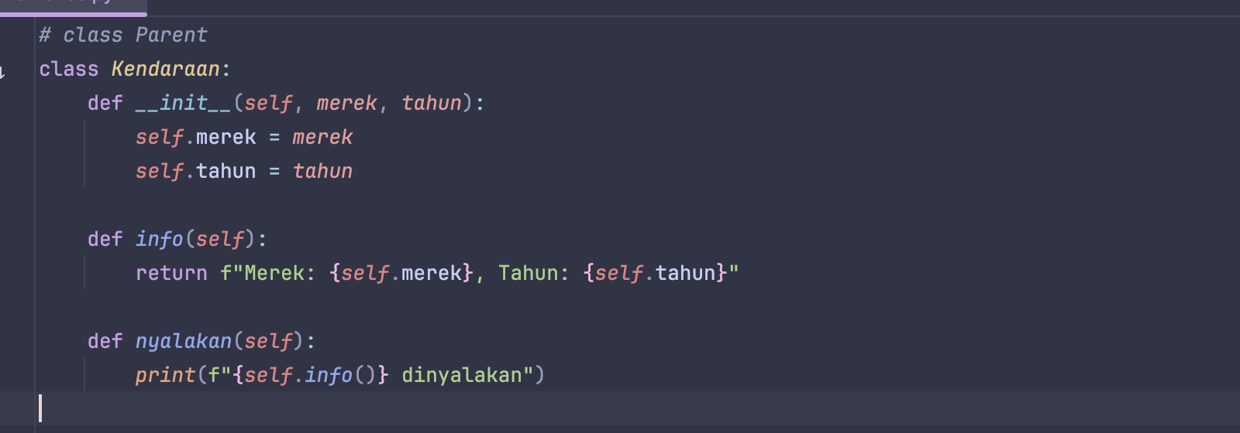
inheritance.py

Slide 61
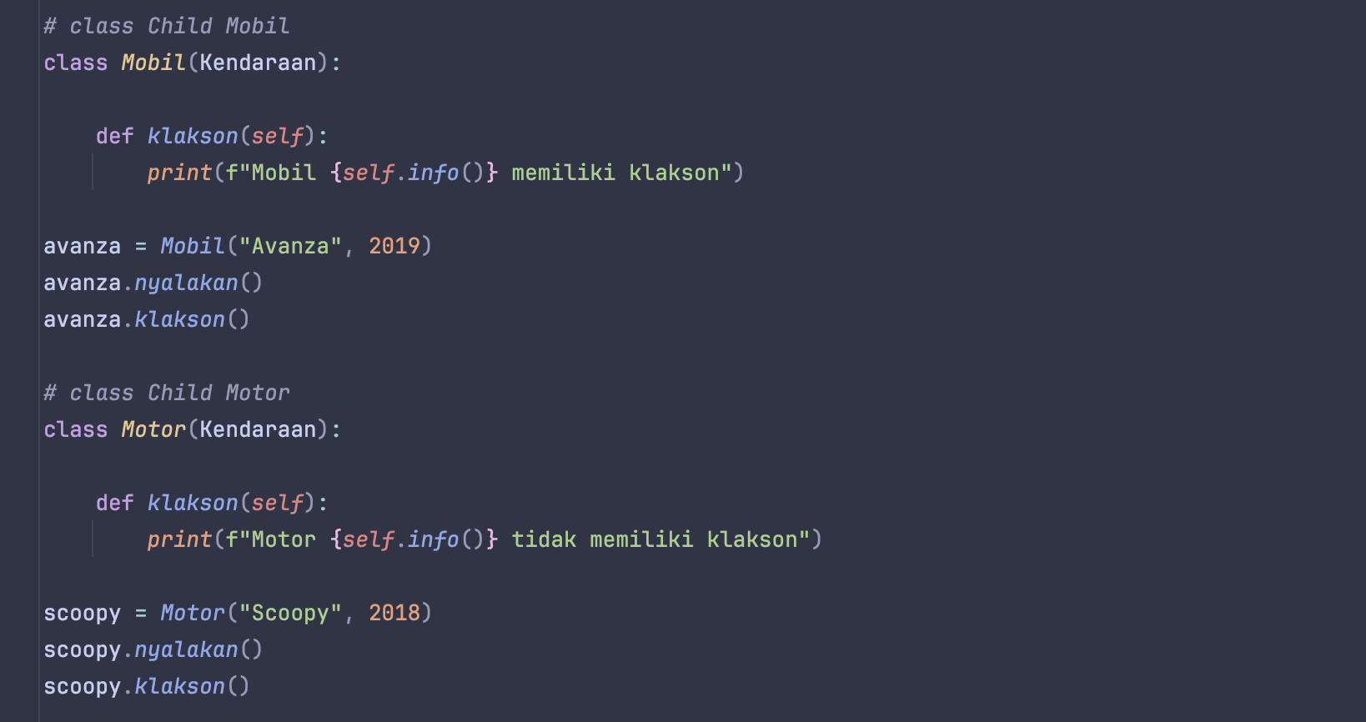
inheritance.py

Slide 62
Function super() - Akses Parent Class
super() digunakan untuk mengakses methods dan attributes dari parent class.
super() biasanya sering digunakan untuk memanggil constructor (__init__) di parent class

Slide 63
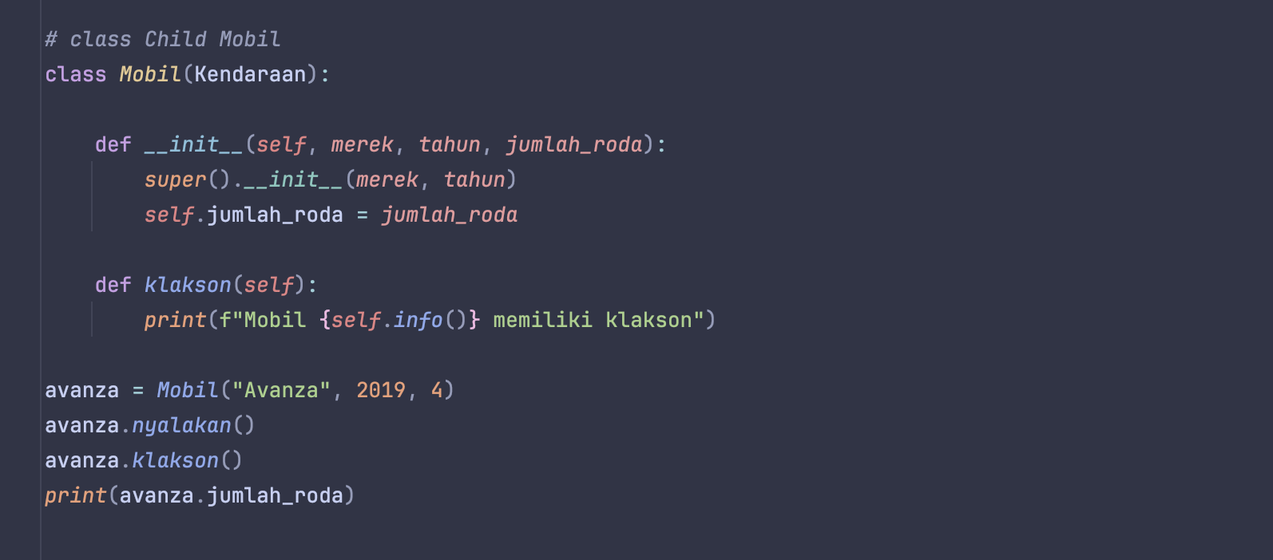
inheritance.py

Slide 64
Method Overriding
Method Overriding adalah mendefinisikan ulang method parent di child class dengan implementasi berbeda.
Saat kita melakukan method overriding, jika kita ingin memanggil method parent class yang sama, kita bisa memanfaatkan super().

Slide 65
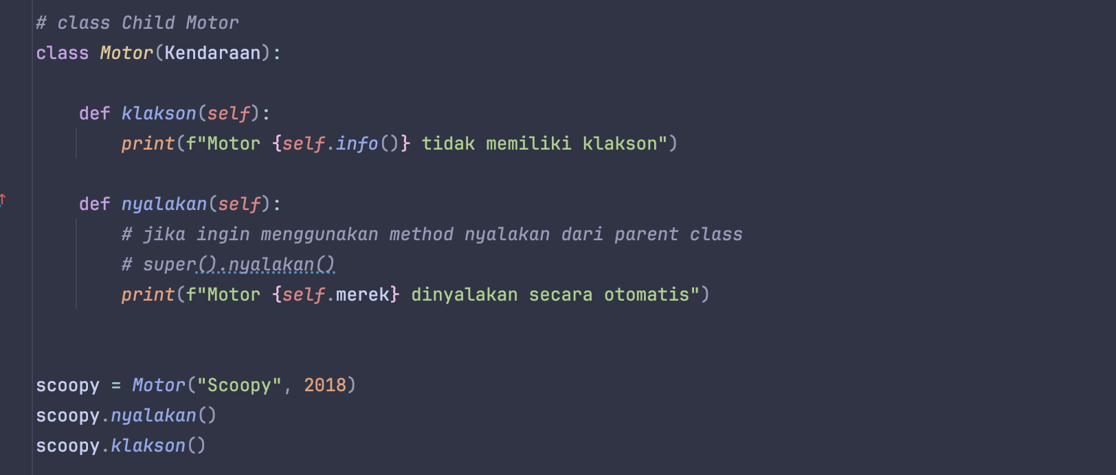
inheritance.py

Slide 66
Multilevel Inheritance
Class bisa inherit dari class yang juga sudah inherit (inheritance chain).
Tidak ada batasan untuk inheritance
Namun jangan terlalu banyak level pewarisannya karena akan sulit untuk di maintain dan sulit untuk dibaca kodenya

Slide 67
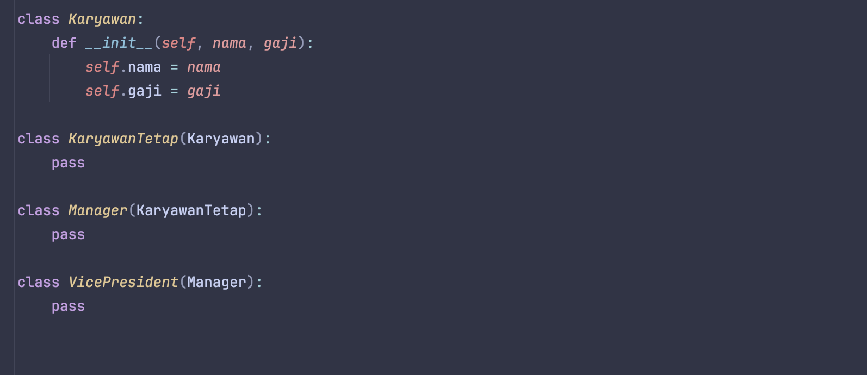
inheritance.py

Slide 68
Multiple Inheritance
Di beberapa bahasa pemrograman, class tidak bisa melakukan pewarisan dari lebih dari satu class
Namun di Python itu bisa dilakukan
Namun perlu diingat, pewarisan lebih dari satu kadang bisa berbahaya, apalagi jika terjadi diamond problem
Jadi sebisa mungkin jika memang tidak butuh melakukan pewarisan lebih dari satu class, jangan lakukan hal ini

Slide 69
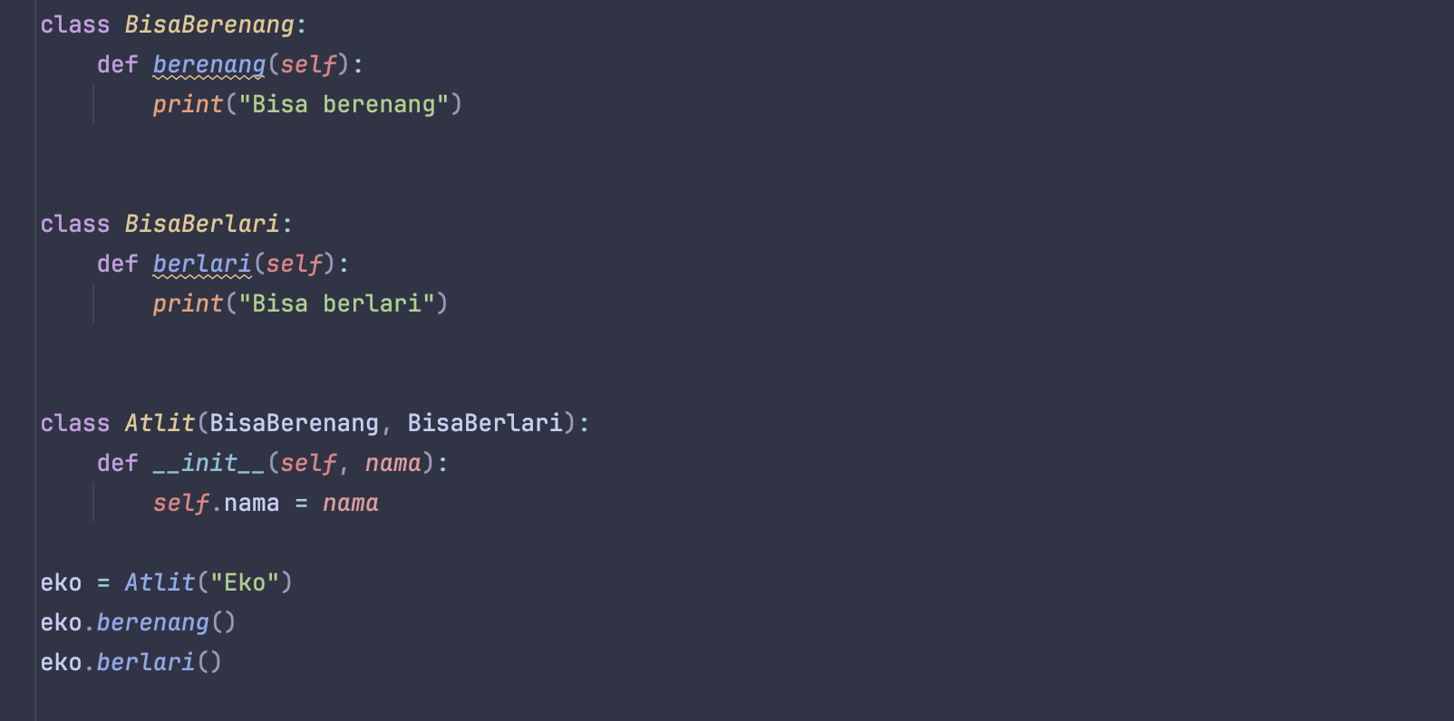
inheritance.py

Slide 70
Diamond Problem
Seperti yang dijelaskan sebelumnya, multiple inheritance bisa menyebabkan diamond problem
Misal kita punya class A
Class B adalah child A
Class C adalah child A
Lalu ada class D child B dan C
Maka bentuk relasi 4 class tersebut akan terjadi diamond problem

Slide 71
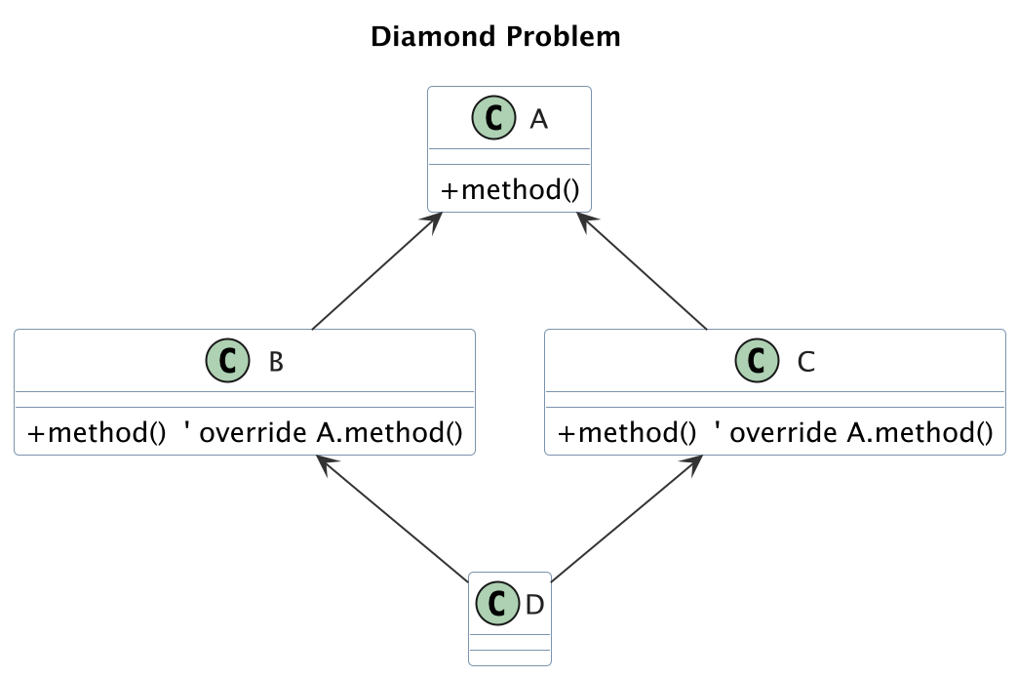
Diagram : Diamond Problem

Slide 72
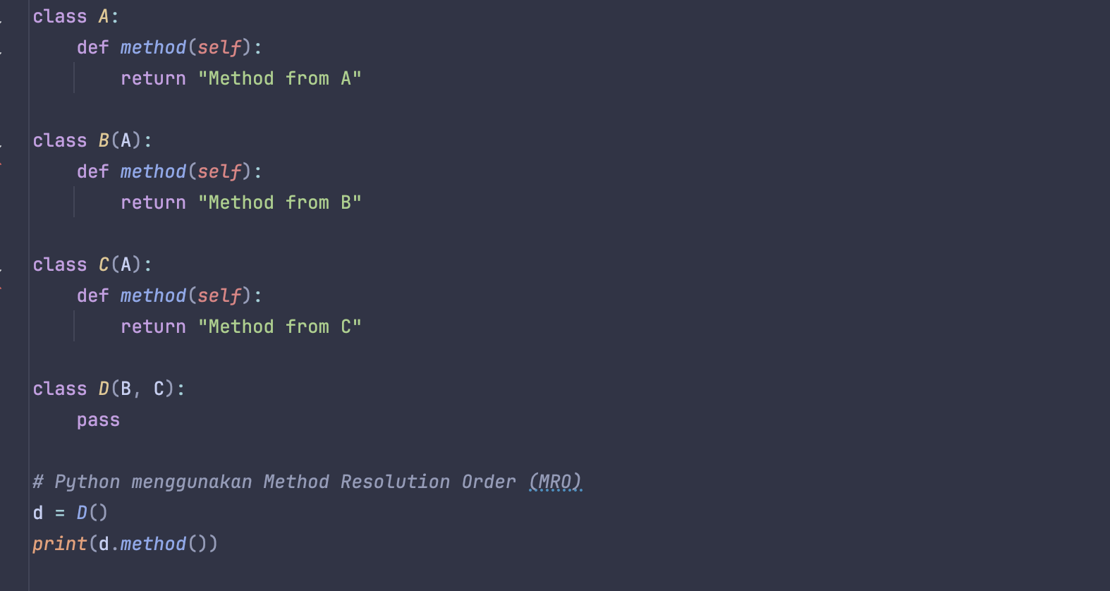
inheritance.py

Slide 73
Type Checking
isinstance(value, Type) - Cek tipe object
Akan menghasilkan True jika Class-nya adalah adalah Type tersebut atau Sub Class dari Type tersebut
Jika bukan Class atau Sub Class dengan Type tersebut, maka hasilnya adalah False

Slide 74
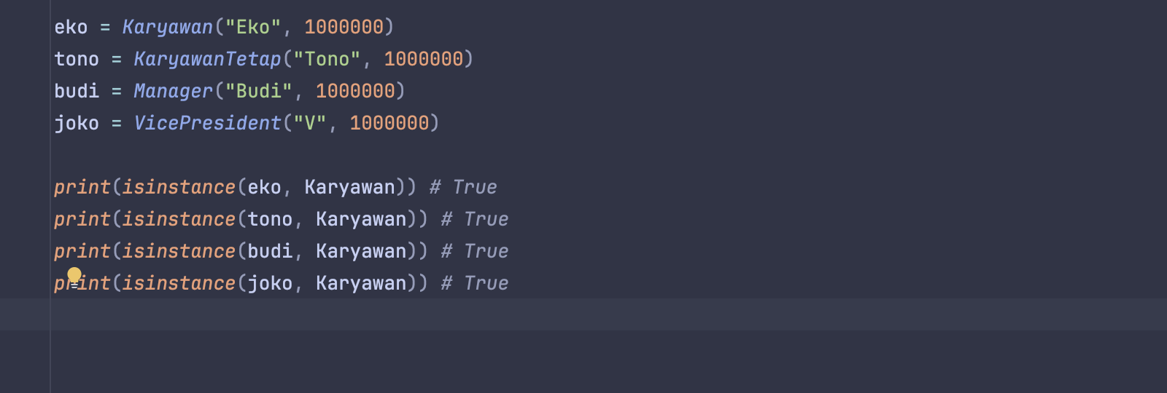
inheritance.py

Slide 75
Best Practices untuk Inheritance
Selalu panggil super().__init__() dalam child constructor
Hanya override methods yang butuh behavior berbeda
Gunakan isinstance() untuk type checking
Level inheritance tidak terlalu dalam (max 3-4 levels)
Jangan override tanpa alasan yang jelas
Jangan buat inheritance hierarchy yang terlalu kompleks
Jangan multiple inheritance kecuali benar-benar diperlukan

Slide 76
Polymorphism

Slide 77
Apa itu Polymorphism?
Polymorphism berasal dari bahasa Yunani yang berarti "banyak bentuk" (poly = banyak, morph = bentuk).
Dalam OOP, polymorphism adalah kemampuan objects yang berbeda untuk merespons method call yang sama dengan cara yang berbeda.

Slide 78
Analogi Sederhana Polymorphism
Bayangkan kita punya remote control universal:
Tombol "PLAY" yang sama bisa:
TV: Mulai memutar channel
DVD Player: Mulai memutar disc
Speaker: Mulai memutar musik
Game Console: Mulai game
Satu interface yang sama (tombol PLAY), tapi behavior berbeda tergantung device-nya.

Slide 79
Konsep Dasar Polymorphism
Method Overriding, subclass bisa override method dari parent class dengan implementasi berbeda.
Duck Typing, "Jika berjalan seperti bebek dan bersuara seperti bebek, maka itu bebek"
Python tidak peduli tipe object, yang penting object punya method yang dibutuhkan.

Slide 80
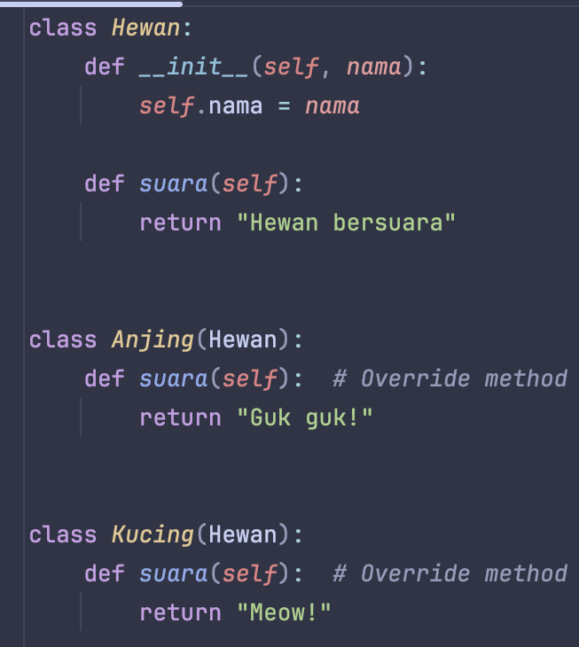
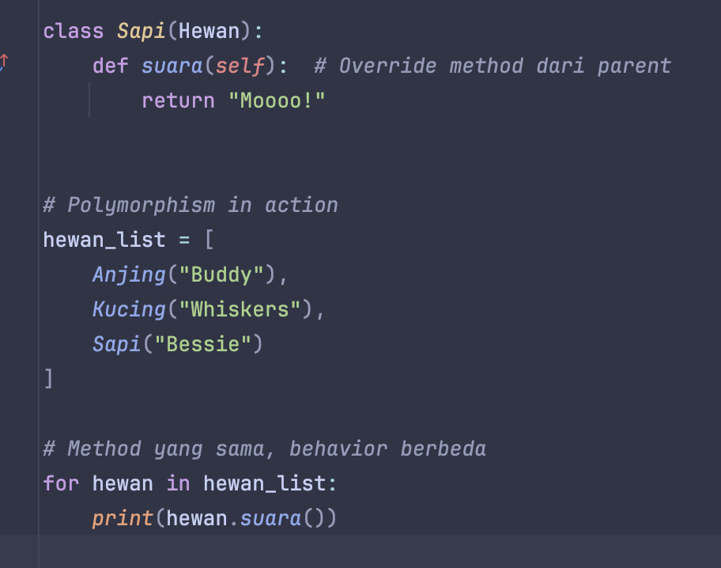
polymorphism.py - Polymorphism

Slide 81
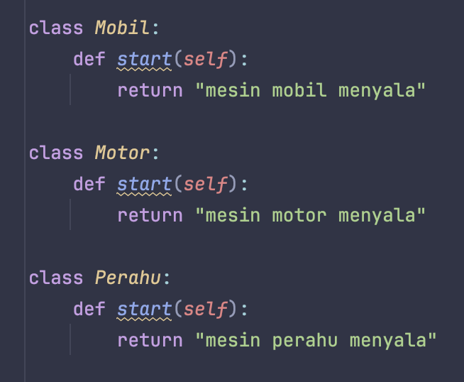
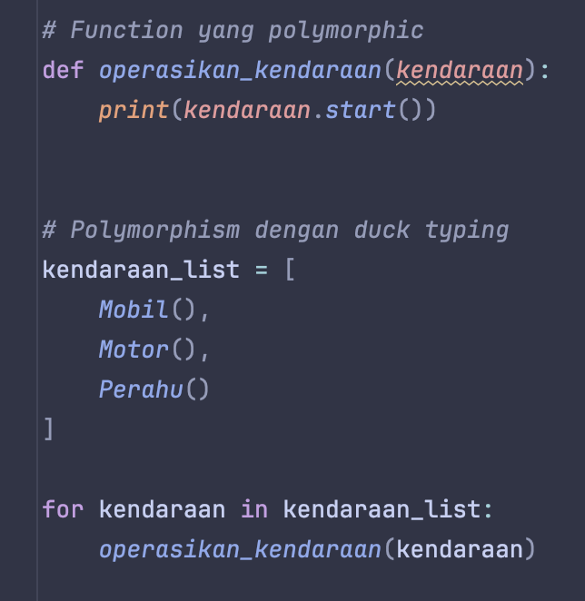
polymorphism.py - Duck Typing

Slide 82
Operator Overloading
Python memungkinkan kita override operators (+, -, *, ==, dll) dengan magic methods.
__add__ untuk +
__sub__ untuk -
__mul__ untuk *
__eq__ untuk ==
__lt__ untuk <
__le__ untuk <=
__gt__ untuk >
__ge__ untuk >=
__ne__ untuk !=

Slide 83
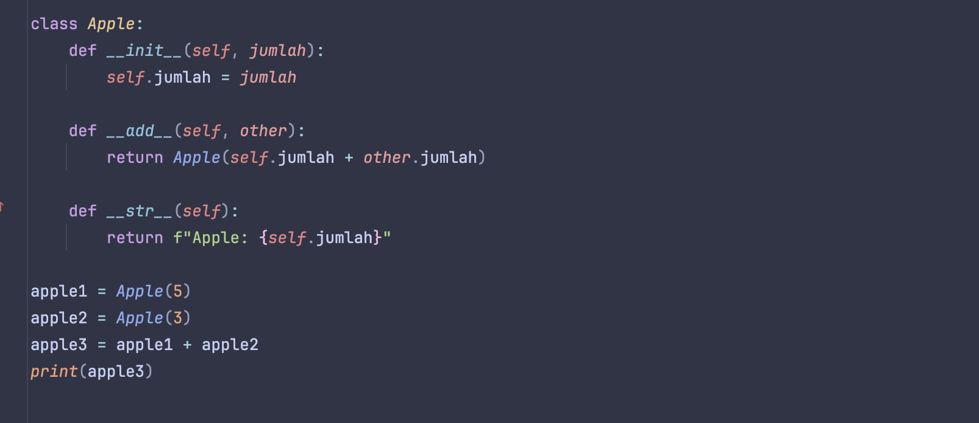
polymorphism.py - Operator Overloading

Slide 84
Polymorphism dengan Interface (Abstract Base Class)
Jika sebelumnya kita pernah belajar Java atau C#, terdapat jenis tipe Interface, yang sering dijadikan kontrak untuk Class
Di Python, hal itu tidak ada, namun kita bisa menggunakan konsep ABC (Abstract Base Class), yaitu konsep class yang method nya abstract dan belum ada implementasinya
Dengan ini Subclass dipaksa untuk implementasi dari method yang ada di Parent nya
Untuk menandai method sebagai abstract, kita bisa gunakan decorator @abstractmethod

Slide 85
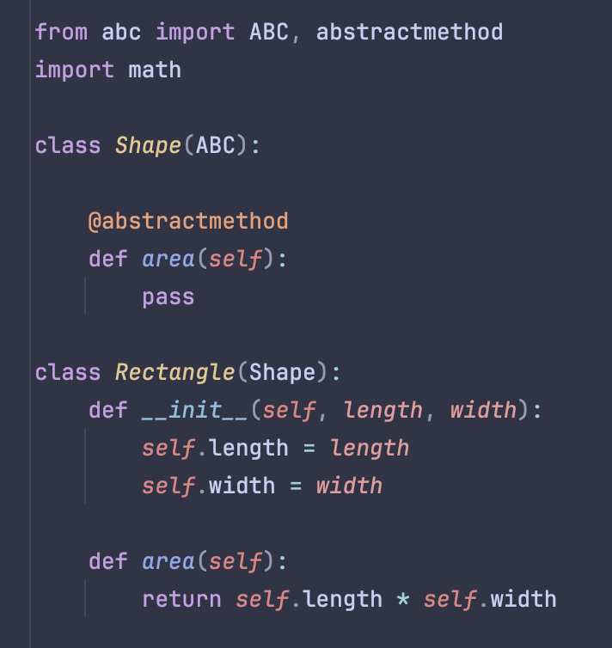
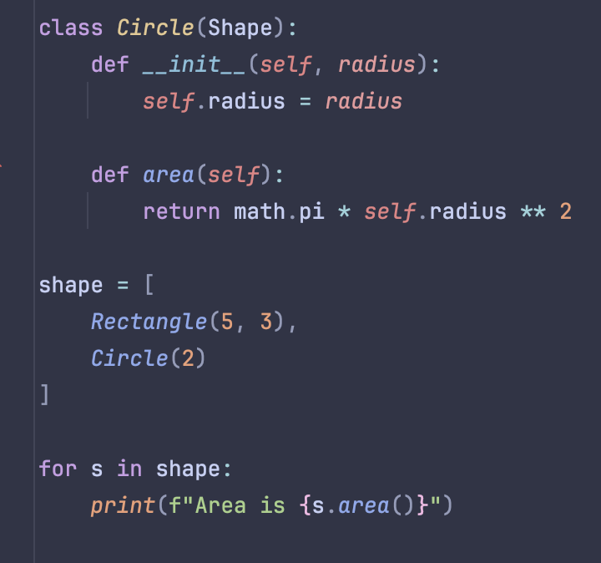
polymorphism.py - Abstract Base Class

Slide 86
Kapan Menggunakan Polymorphism?
Multiple classes dengan interface yang sama tapi behavior berbeda
Butuh flexibilitas untuk menangani tipe yang berbeda dengan cara yang sama

Slide 87
Contoh Kasus Polymorphism
Sistem pembayaran (Credit Card, Bank Transfer, E-wallet)
Format file (PDF, Word, Excel readers)
Jembatan ke sistem basis data (MySQL, PostgreSQL, SQLite)
Karakter game dengan kemampuan bisa berbeda-beda
Sistem notifikasi (Email, SMS, Push notification)

Slide 88
Exception Handling

Slide 89
Mengapa Exception Handling Penting dalam OOP?
Dalam Object-Oriented Programming, kita sering bekerja dengan objects yang kompleks yang bisa mengalami berbagai error conditions.
Exception handling membantu kita:
Protect object state - Mencegah object rusak karena error
Provide meaningful feedback - User mendapat informasi error yang jelas
Graceful degradation - Program tetap berjalan meski ada error
Debugging assistance - Lebih mudah untuk melacak dan memperbaiki masalah

Slide 90
Membuat Exception
Sebelumnya pernah beberapa kali kita menggunakan kata kunci raise
Kata kunci raise, digunakan untuk membuat exception terjadi
Hal ini kadang diperlukan agar kode berhenti dan ditangkap oleh try except (yang pernah kita bahas di materi Python Dasar)

Slide 91
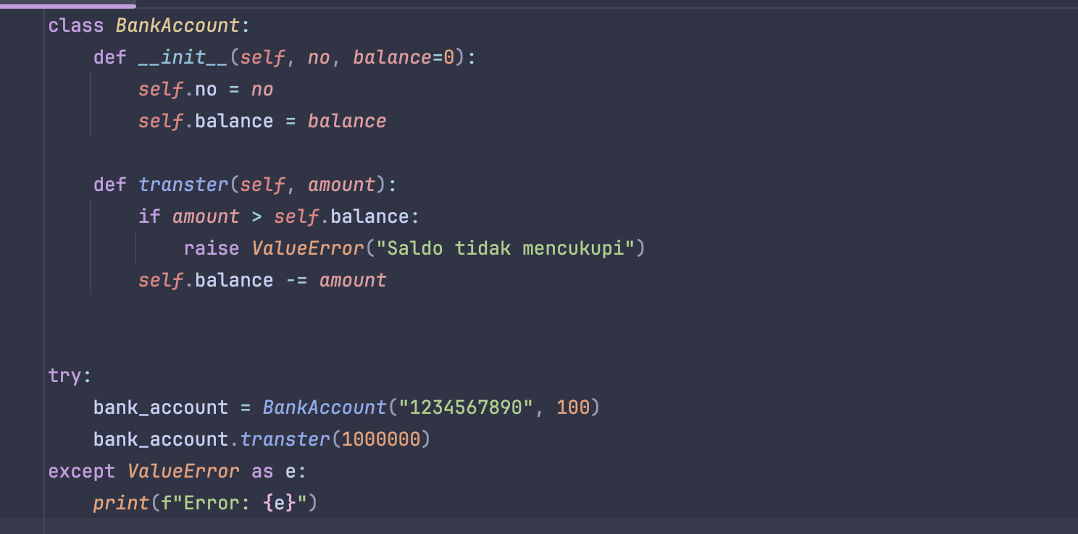
exception.py - Membuat Exception

Slide 92
Custom Exceptions
Kita bisa membuat custom exception classes untuk error conditions yang spesifik.
Caranya kita perlu membuat Subclass dari class Exception

Slide 93
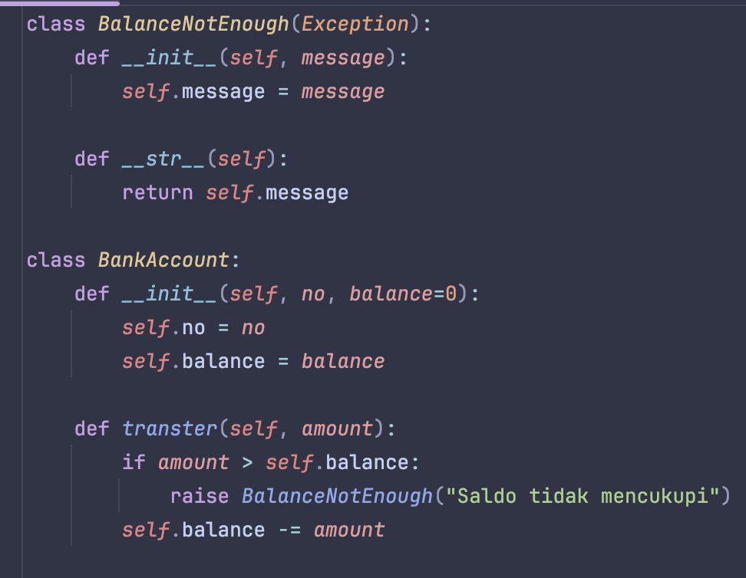
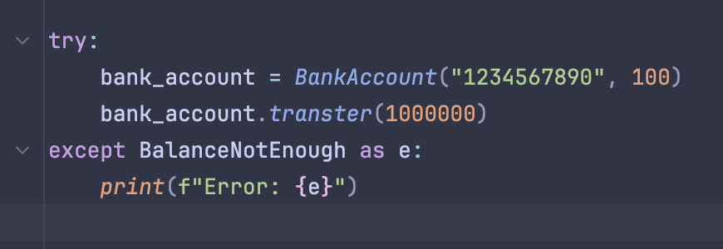
exception.py - Custom Exception Class

Slide 94
Best Practices Exception Handling
Specific exceptions - Buat custom exception classes untuk jenis error berbeda
Fail fast - Validasi input di awal method
Protect object state - Jangan biarkan object corrupt karena error
Meaningful messages - Pesan error yang informatif
Log exceptions - Track errors untuk debugging
Don't catch all - Hanya tangkap exceptions yang bisa ditangani

Slide 95
Proyek Nyata

Slide 96
Proyek Nyata
Mengubah Aplikasi Ujian Sekolah menjadi OOP
Membuat Aplikasi Manajemen Aset (Barang di Perusahaan)

Slide 97
Aplikasi Ujian Sekolah

Slide 98
Aplikasi Ujian Sekolah
Ubah Aplikasi Ujian Sekolah menjadi OOP
https://github.com/ProgrammerZamanNow/belajar-python-dasar/blob/main/app_ujian_sekolah.py

Slide 99
Aplikasi Manajemen Aset

Slide 100
Aplikasi Manajemen Aset
Membuat Aplikasi Manajemen Aset
Setiap Aset memiliki jenis yang berbeda, misal ada Kendaraan, Furniture, Tanah, Bangunan dan Alat Elektronik
Aplikasi bisa digunakan untuk menambah, mengubah, menghapus dan mencari aset

Slide 101
Penutup

